Slide 1
CHỦ ĐỀ 12
PHÉP CỘNG, PHÉP TRỪ TRONG PHẠM VI 1000
BÀI 61:
PHÉP TRỪ (KHÔNG NHỚ) TRONG PHẠM VI 1000

Slide 3
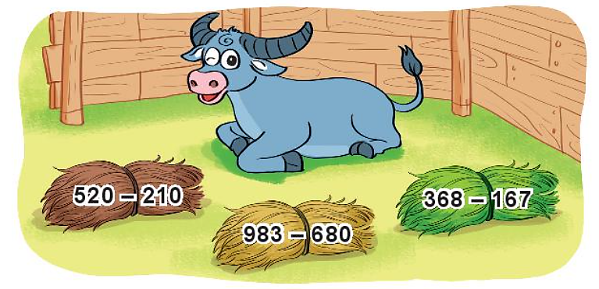
1
Trâu sẽ ăn bó cỏ ghi phép tính có kết quả lớn nhất. Hỏi trâu sẽ ăn bó cỏ nào?
310
201
303

Slide 4
2
Chọn kết quả đúng
372 – 251 + 437 = ?
= 121 + 437
= 558
A. 358 B. 558 C. 458
b) 480 – 320 + 382 = ?
= 160 + 382
= 542
A. 342 B. 442 C. 542

Slide 5
3
Tìm hiệu của số lớn nhất nằm trong hình tròn và số bé nhất nằm trong hình vuông.
Số lớn nhất nằm trong hình tròn là:
824
Số bé nhất nằm trong hình vuông là:
410
410
842
824
769
569
824 – 410 = 414

Slide 6
4
Biết chiều dài của một số cây cầu như sau:
Tên cầu | Cầu Rồng (Đà Nẵng) | Cầu Bãi Cháy (Quảng Ninh) | Cầu Trường Tiền (Thừa Thiên – Huế) | Cầu Bến Thủy 2 (Nghệ An – Hà Tĩnh)
Chiều dài | 666 m | 903 m | 403 m | 1 000 m
Bài giải
Cầu Bãi Cháy dài hơn cầu Trường Tiền số mét là:
903 – 403 = 500 (m)
Đáp số: 500 m

Slide 7
5
Cho 780 được xếp bởi que tính như sau:
798
Hãy chuyển chỗ một que tính để được số lớn nhất có thể.
Tìm hiệu của số thu được ở câu a với số ban đầu.
798 – 780 = 18

